Slide 1
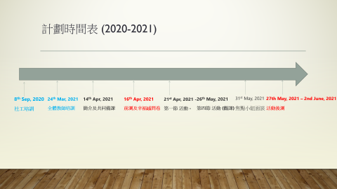
《共建卓越校園》
香志偉老師 & 周雅欣社工
地利亞修女紀念學校(協和二中)

Slide 2
地利亞修女紀念學校（協和二中）
地利亞修女紀念學校（協和二中）是地利亞教育機構旗下的一間直資學校。自2018年9月1日始，學校名稱由地利亞修女紀念學校（利瑪竇）改為地利亞修女紀念學校（協和二中）。
本校自1984年成立以來，一直秉承我們的使命-「用心對學生進行教育，不論其國籍，宗教，家庭背景和學術水平如何。」
我們學校提供香港本地中學課程，無論他們的國籍，種族，種族，宗教和家庭的社會經濟背景如何，都可以選擇中文或英語的教學模式。我校現時的華語生及非華語生各佔一半。該課程將報考香港中學文憑考試（HKDSE）。

Slide 3
計劃時間表 (2020-2021)
8th Sep, 2020
社工培訓
24th Mar, 2021
全體教師培訓
14th Apr, 2021
簡介及共同備課
16th Apr, 2021
前測及幸褔感問卷
21st Apr, 2021 -
第一節 活動 -
26th May, 2021
第四節 活動 (觀課)
31st May, 2021
焦點小組面談
27th May, 2021 – 2nd June, 2021
活動後測

Slide 4
《共建卓越校園》(Out of the Dark) 專業培訓
社工培訓
駐校社工們參加了由香港大學香港賽馬會防止自殺研究中心舉辦的 Out of the Dark 課程的簡介。
該課程有助社工們了解課程的要點及應用。
教職員培訓
在輔導心理學家帶領下，我校教職員
加深對正向教育的認識
加深了解人的24 個性格特質
體驗正向教育活動，讓教職員更了解自己及自己的性格特質並善用強項及改善弱項。

Slide 5
Out of the Dark活動前測 & 幸福感問卷
前測問卷及幸褔感問卷由香港大學 香港賽馬會防止自殺研究中心提供。
兩份問卷都為網上問卷，備中、英文版。
學校只需把問卷的連結轉為QR code 展示於屏幕上，同學再用個人手提電話掃描QR code ，按指示完成即可。
完成問卷約需15 至20 分鐘。

Slide 6
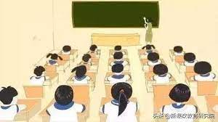
《共建卓越校園》(Out of the Dark)課程
第一節：認識情緒和情緒調節
簡介及共同備課 日期：14.4.2021 課堂日期：21.4.2021
第二節：溝通和果敢表達
簡介及共同備課 日期：21.4.2021 課堂日期：5.5.2021
第三節：同理心
簡介及共同備課 日期：5.5.2021 課堂日期：12.5.2021
第四節：品格優點與感恩 (觀課)
簡介及共同備課 日期：12.5.2021 課堂日期：26.5.2021

Slide 7
《共建卓越校園》(Out of the Dark)課程 觀課
學校須安排兩班作觀課。
疫情下，香港大學 香港賽馬會防止自殺研究中心會於 最後一節以Zoom 形式加入課堂及觀課。

Slide 8
《共建卓越校園》(Out of the Dark)課程
簡介及共同備課 安排在周三的教職員大會中舉行。
因應校情，社工協助預備教案及剪裁教材並在教職員大會中闡述及與教職員討論。
各班班主任負責於班主任節中進行課程，訓輔老師及社工會提供協助。

Slide 9
Out of the Dark活動後測
後測問卷由香港大學 香港賽馬會防止自殺研究中心提供。
問卷都為網上問卷，備中、英文版。
學校只需把問卷的連結轉為QR code 展示於屏幕上，同學再用個人手提電話掃描QR code ，按指示完成即可。
完成問卷約需15 至20 分鐘。

Slide 10
《共建卓越校園》(Out of the Dark) 焦點小組面談
日期：31.5.2021(一)
時間：約35 至45分鐘 (共四組)
學校需安排 12 -16 位 同學 及 其中兩級的班主任進行焦點小組面談。
香港大學 香港賽馬會防止自殺研究中心會到校進行焦點小組面談。

